Slide 1
Objective
・スパースモデリング技術の習得
・スパースモデリング-基礎から動的システムへの応用を読んで、L1正則化、LASSO回帰を用いた計算を試して学習を進める。

Slide 2
Approach
・MATLABで行列計算を習得
・スパースモデリング-基礎から動的システムへの応用を読んで、L1正則化、LASSO回帰を理解する。

Slide 3
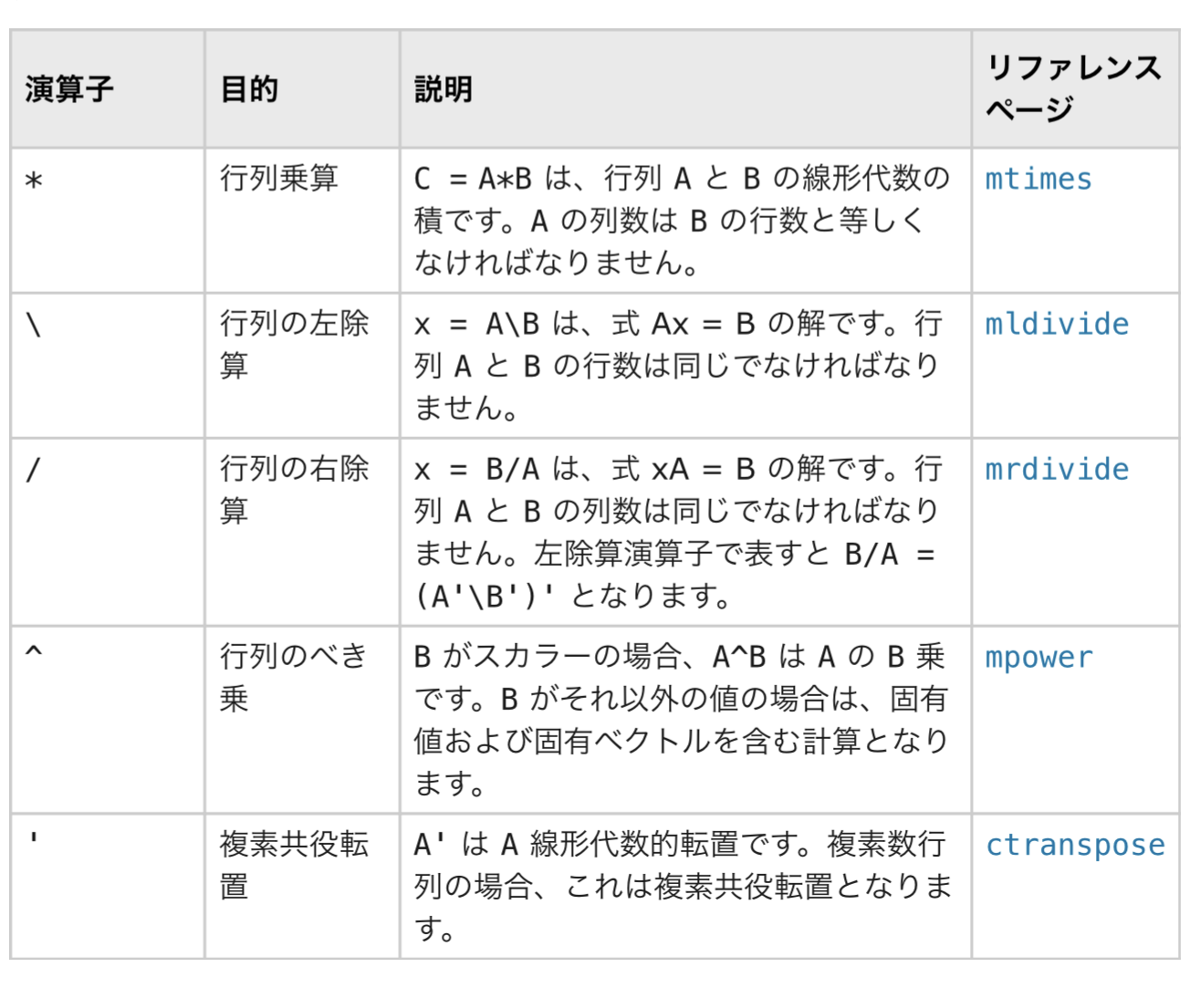
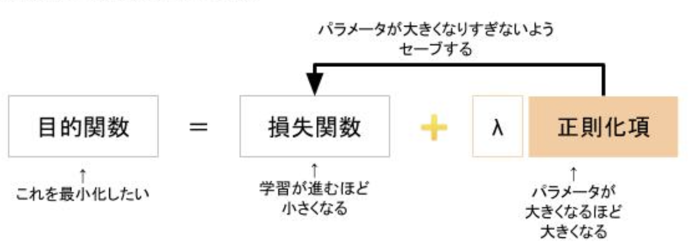
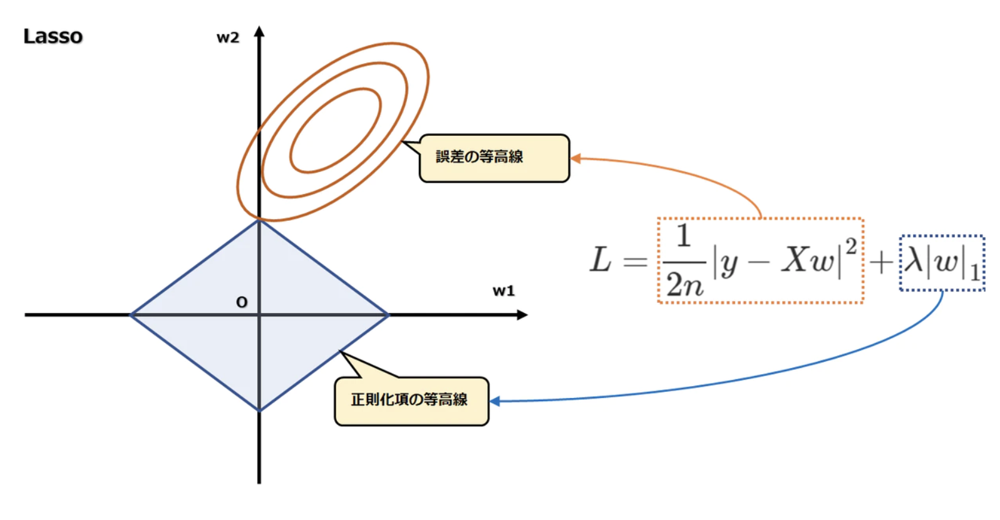
Key findings
・LASSO回帰の特徴として目的変数への寄与が小さい係数（w1）がゼロとなる場合がある。
→1つの説明変数を完全に削除できるため、過学習防止効果が得られる。
・行列演算子

Slide 4
Next action
スパースモデリング-基礎から動的システムへの応用3章凸最適化アルゴリズム

